Slide 1
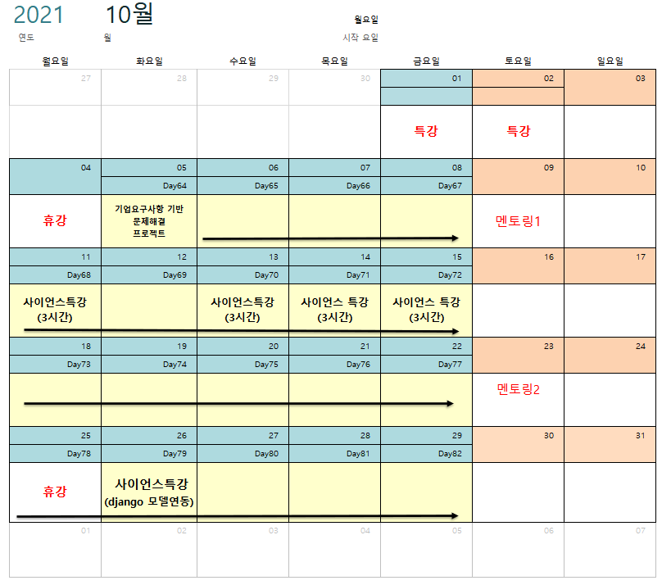
특강내용
추천시스템
시계열 예측
Django 모델 연동
전체 프로젝트 일정변동으로 특강일정 변경되었습니다

